Slide 1


Slide 2
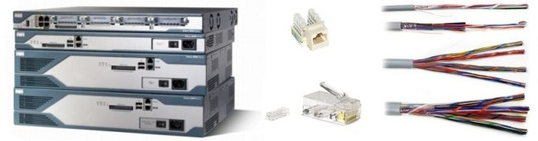
«Сетевое оборудование» - широкий спектр устройств, которые служат для создания сетей передачи данных.
Сетевое оборудование делится на две категории:
Активное сетевое оборудование
Пассивное сетевое оборудование

Slide 3

Активное сетевое оборудование — любое устройство, проводящее цифровую обработку передаваемого сигнала.
К активному сетевому оборудованию относят:
Коммутаторы
Маршрутизаторы
Сетевые адаптеры
Принт-серверы
Модемы

Slide 4
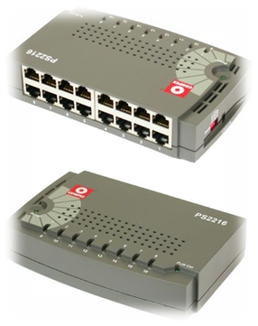
Коммутатор (свитч, switch) — сетевое устройство, соединяющее узлы компьютерной сети в пределах одного сегмента.
От концентратора коммутатор отличается тем, что передает данные только непосредственно получателю, а не рассылает их на все доступные сетевые интерфейсы.
Производительность и безопасность работы сети - повышаются.

Slide 5
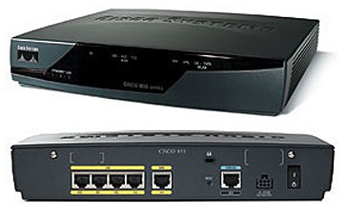
Маршрутизатор (роутер, router) — сетевое устройство, пересылающее пакеты сетевого уровня из одной подсети в другую по определенным правилам.
Маршрутизатор определяет путь (маршрут), по которому необходимо передать данные, используя специальную таблицу маршрутизации.
С помощью маршрутизаторов, сеть можно делить на подсети, увеличив её производительность
Маршрутизаторы применяют для объединения разнотипных, иногда несовместимых по архитектуре и протоколам сетей.

Slide 6
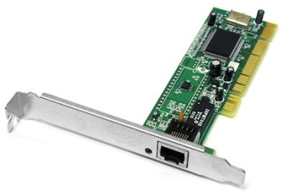
Сетевой адаптер (сетевая карта, сетевая плата) — устройство, через которое компьютер физически подключается к сети.
Сетевой адаптер и его драйвер реализует работу на физическом и канальном уровнях модели OSI.
Сетевые адаптеры бывают внутренние и внешние, для коаксиального кабеля и витой пары.

Slide 7
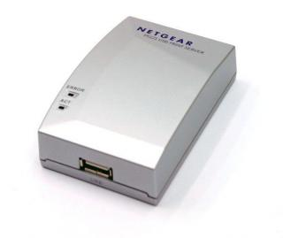
Принт-сервер — компьютер или специализированное устройство, позволяющее пользователям компьютерной сети получить доступ к принтеру, оснащенному интерфейсом LPT или USB.
Задача принт-сервера — превратить обычный принтер в сетевой.
«Продвинутые» принт-серверы -обладают повышенной функциональностью:
предоставляют дополнительную память для печати больших документов
разграничивают права доступа к принтеру

Slide 8
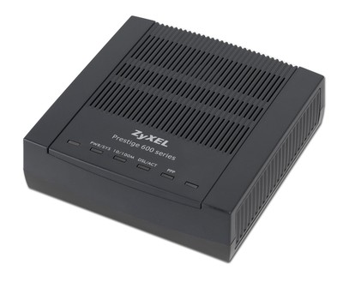
Модем (модулятор-демодулятор) — устройство, которое используется в телекоммуникационных системах.
Модемы бывают:
Аналоговые — самая распространенная разновидность модемов, работают на коммутируемых телефонных линиях.
xDSL — используются для создания высокоскоростных выделенных телефонных линий. Позволяют одновременно использовать и телефонную линию.
Кабельные — используются для передачи данных по выделенному кабелю (телевизионный кабель).
Радио и спутниковые — для передачи данных используют радиоканалы.

Slide 9
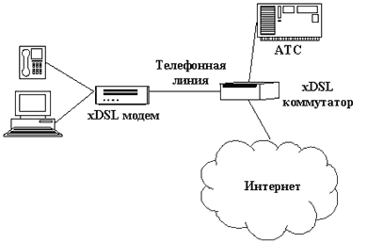
хDSL - семейство технологий, которое на основе абонентской телефонной линии строит высокоскоростной канал передачи данных.
Аббревиатура DSL (Digital Subscriber Line) — цифровая абонентская линия. Вместо «x» в названии каждого стандарта семейства используется определенная буква: ADSL, VDSL, HDSL.
xDSL использует частотное разделение канала, поэтому передача цифровых данных по телефонной линии никак не мешает работе обычной телефонной связи.

Slide 10
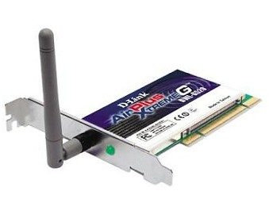
При помощи радиосвязи можно организовать подключение пользователей к сети там, где затруднено подключение посредством кабелей
Представителем современных сетевых технологий, использующих радиоканал, является Wi-Fi.

Slide 11
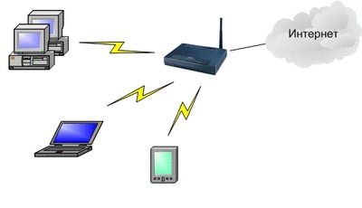
Беспроводная среда передачи данных характеризуется отсутствием необходимости в применении каких-либо кабелей.
В компьютерных сетях используются две основные разновидности беспроводных сред передачи:
Инфракрасная связь
Радиосвязь

Slide 12
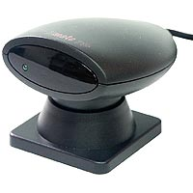
Инфракрасная связь - используется для передачи данных между различными цифровыми устройствами (мобильные телефоны, ноутбуки, цифровые фотоаппараты, в компьютерной технике)
Инфракрасный порт (IrDA) содержит в себе передатчик (специальный светодиод) и приемник (фотодиод), которые работают в инфракрасном диапазоне.
Инфракрасное излучение не способно проникать сквозь преграды, поэтому их необходимо располагать в условиях прямой видимости относительно друг друга.

Slide 13
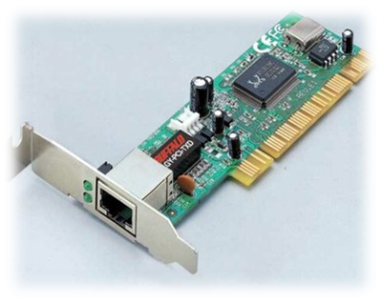
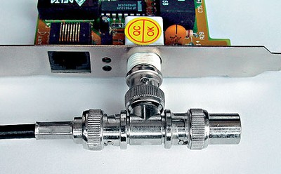
Ethernet — распространенная технология локальных компьютерных сетей.
Стандарт Ethernet определяет взаимодействие узлов на физическом и канальном уровнях модели OSI.
В настоящее время разрабатывается стандарт Ethernet, поддерживающий скорость передачи данных до 10 Гбит/с.

Slide 14

Пассивным сетевым оборудованием называется оборудование, которое не производит цифровой обработки передаваемого через него сигнала.
К пассивному сетевому оборудованию относят:
Концентраторы
Кабели
Разъемы
Коммутационные панели

Slide 15
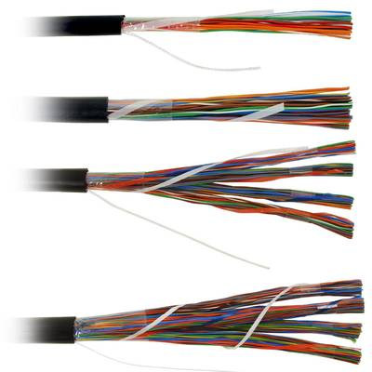
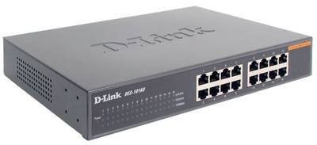
КОНЦЕНТРАТОР (ХАБ, HUB) — СЕТЕВОЕ УСТРОЙСТВО, СЛУЖАЩЕЕ ДЛЯ ОБЪЕДИНЕНИЯ НЕСКОЛЬКИХ КОМПЬЮТЕРОВ, ПОДКЛЮЧЕННЫХ К ENTERNET, В ОБЩИЙ СЕТЕВОЙ СЕГМЕНТКАБЕЛИ
Кабели различного типа — одна из разновидностей пассивного сетевого оборудования.
Кабельная инфраструктура сети — это основа обеспечения нормальной работы сети на долгое время.
Для построения универсальных локальных телекоммуникационных сетей все используют СКС — структурированные кабельные системы.

Slide 16
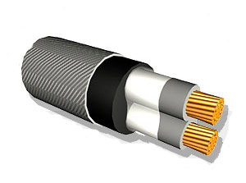
Провода и кабели различного типа — одна из наиболее распространенных разновидностей искусственной среды передачи данных.
Каждый вид кабелей обладает своим набором уникальных характеристик, куда входят пропускная способность, стоимость, сложность прокладки, особенности обслуживания и т.д.
В компьютерных сетях применяются кабели трех основных типов:
Коаксиальный кабель
Витая пара
Оптоволокно

Slide 17
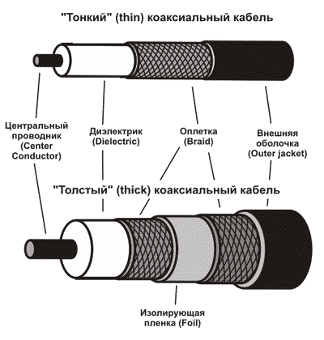
Коаксиальный кабель («коаксиал») — электрический кабель, состоящий из двух проводников цилиндрической формы, соосно вставленных один в другой.
Недостатки: они обладают низкой пропускной способностью и слабо защищены от электромагнитных помех, данные, передаваемые через коаксиальный кабель, легко перехватить.

Slide 18
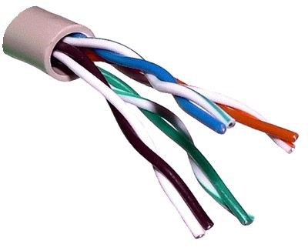
Витая пара (twisted pair) — разновидность электрического кабеля, используемого при создании телекоммуникационных сетей.
Витая пара бывает неэкранированная (UTP) и экранированная (STP). Последняя покрыта дополнительным защитным алюминиевым или полиэстеровым экраном.
Существуют различные категории витой пары, различающиеся эффективным пропускаемым частотным диапазоном и нумеруемые от 1 до 7 (CAT1-7).
Пропускная способность сети на основе неэкранированной витой пары — от 1 Мбит/с до 1 Гбит/с, на основе экранированной витой пары — до 500 Мбит/с.

Slide 19
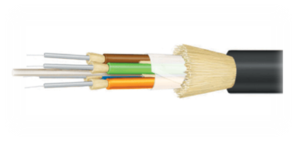
Оптоволокно - представляет из себя стеклянную или пластиковую нить, основной функцией которой является перенос света внутри себя посредством полного внутреннего отражения.
Оптоволоконные кабели широко используются в телекоммуникациях, так как позволяют передавать данные на большие расстояния и с очень высокой скоростью (до нескольких Гбит/c и более).

Slide 20
Оптоволоконные кабели не подвержены действию электромагнитных помех, сигнал, передаваемый по ним, невозможно перехватить.
Оптоволоконные кабели бывают: одномодовыми и многомодовыми.
В одномодовом кабеле путь различных лучей практически одинаков
В многомодовом кабеле траектории лучей имеют значительный разброс, что приводит к искажению информации при передаче данных на большие расстояния.

